Slide 1
Презентация телеграмм бота ‘’KinoMan’’
Авторы: Бугрин Имир, Батаев Альберт

Slide 2
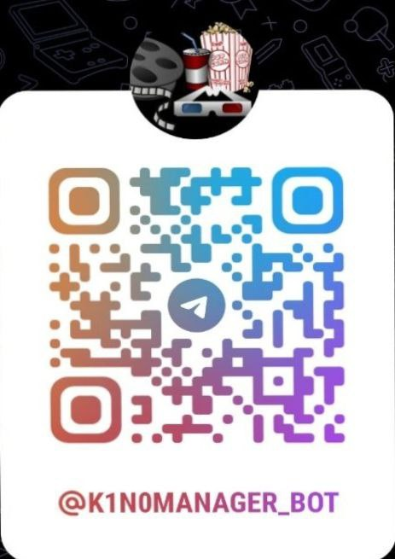
Username: K1N0MANaGer_bot

Slide 3
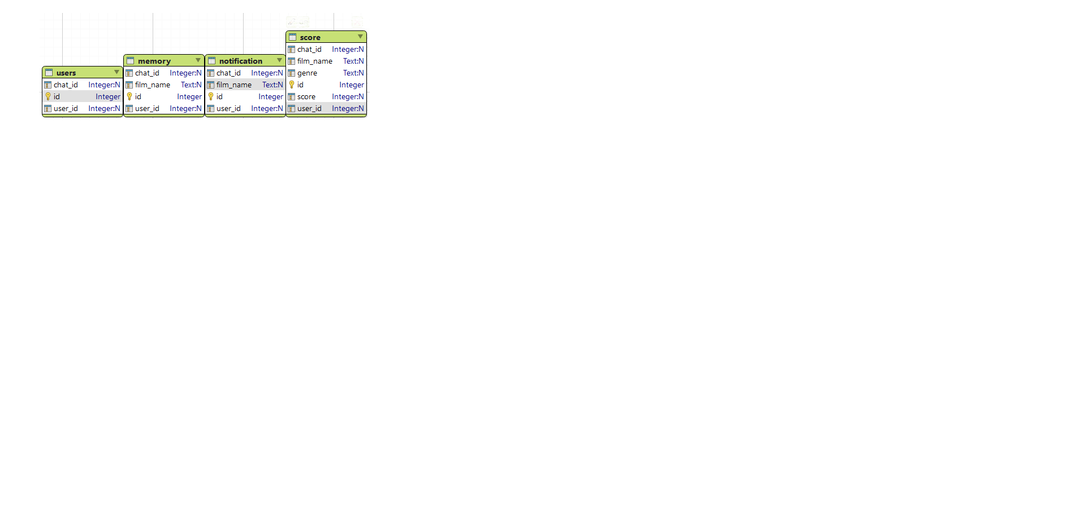
База данных

Slide 4
Хорошая новость
Бот закинуть на хостинг, поэтому вы можете пользоваться ботом в любое время

Slide 5
Конец
Перейдём к практике друзья❤

